Slide 1
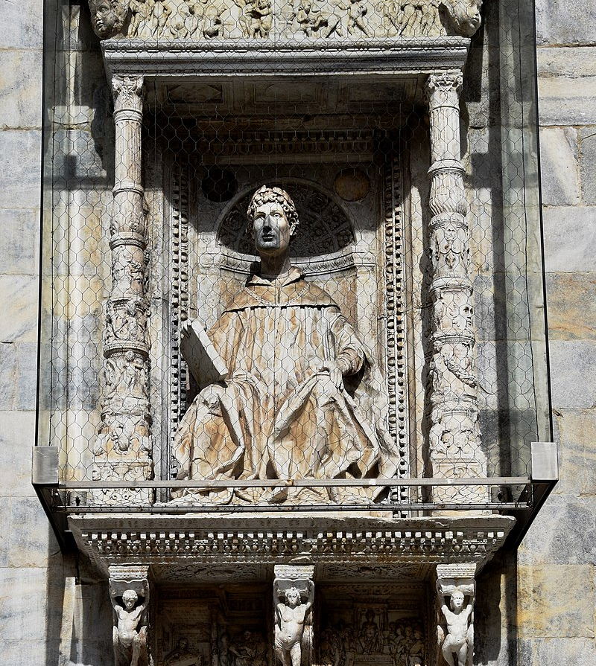
“Soi-même et l'Autre” Athénodore a-t-il vraiment existé ?
Texte de Pline le Jeune
Lettres ; VII, 27
Statue de Pline (façade de la cathédrale de Côme)

Slide 2
Sommaire
1- Présentation et carte
2- Les œuvres d'Athénodore
3- À qui Athénodore a partagé son savoir ?
4- À qui Pline a-t-il raconté cette histoire ?
5- Anecdote : l'histoire du fantôme
6- Les sources

Slide 3
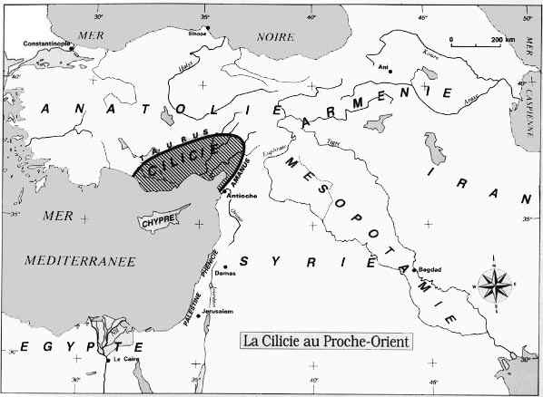
Athénodore de Tarse (ou le Cananite)
- Athénodore est un philosophe du Ier siècle av. J.-C.
- élève de Posidonios de Rhodes
- représentant de l'école stoïcienne
- enseignant d'Octave
- né à Cana en 74 av. J.-C. et mort à 82 ans selon Strabon.

Slide 4
Quelques œuvres d'Athénodore de Tarse
Περὶ σπουδῆς και παιδείας (Sur l'ardeur et la jeunesse)
Περίπατοι (Discours)
une œuvre sur l'Océan

Slide 5
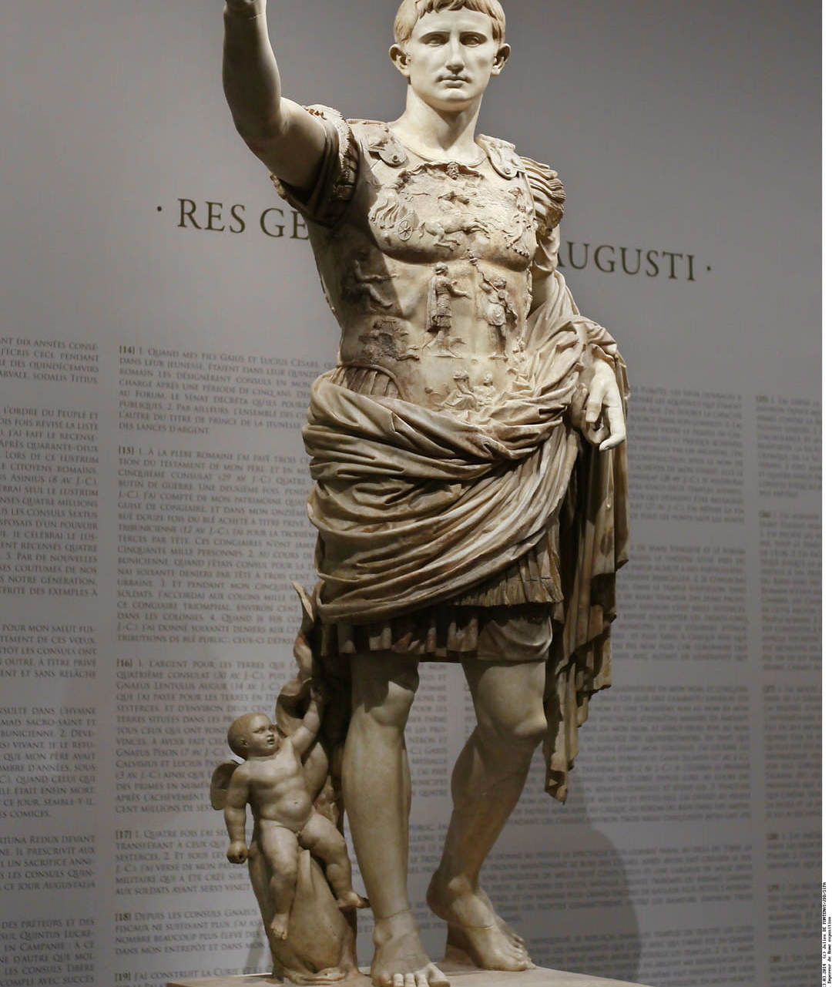
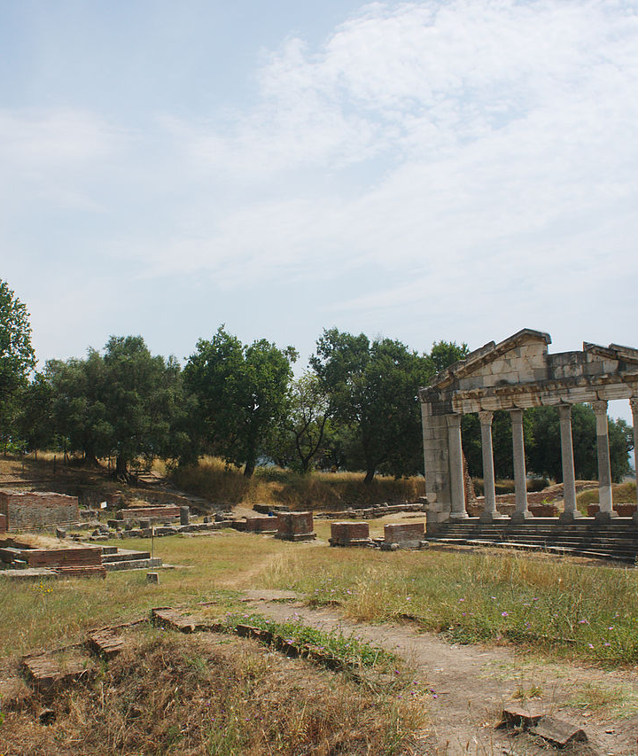
Le professeur d'Octave
Auguste (Octave) est né le 23 septembre 63 av. J.-C. et mort le 19 août 14 apr. J.-C.
Il eut en -44 Athénodore comme professeur ; il suivait ses cours en Illyrie (photo du site d'Apollonia d'Illyrie, où exerçait le philosophe)

Slide 6
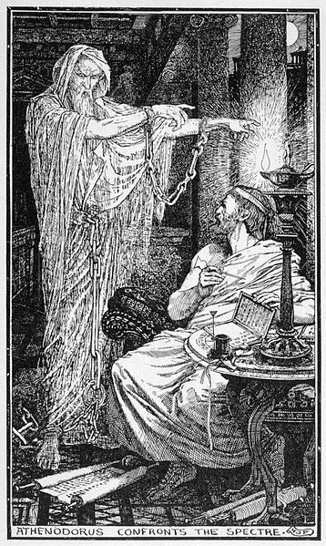
À qui Pline a-t-il raconté cette histoire ?
Il a écrit cette lettre envoyée à un certain Lucius Licinius Sura.
Lucius Licinius Sura était un consul il était un ami personnel et proche de l'empereur Trajan.

Slide 7
Anecdote : Athénodore et la statue
Selon Pline, Athénodore aurait occupé une maison hantée à Athènes ; celle-ci était hantée par un spectre. Athénodore appelle les magistrats de la cité qui ordonnent alors des fouilles sur le lieu marqué la veille : c'est là que le philosophe vit pour la dernière fois le spectre.
On y découvre le squelette d’un homme enchaîné.
Les officiels déplacèrent le squelette et suivirent le rituel sacré pour qu'il ne hante plus les lieux .

Slide 8
La fin de la lettre en version bilingue

Slide 9
Sources
wikipedia.org : cité d'Apollonia et gravure Athenodors confronts the spectre
wikipedia.org : buste de Pline le Jeune
nepaslesoublier.org : carte de la Cilicie

